Slide 1





Slide 2

1
2
3
4

Slide 3


Nhắc lại cấu tạo của đoạn văn giới thiệu một nhân vật văn học.

Slide 4
Hát một bài hát có tên một con vật

Slide 5
Nhắc lại dự định giới thiệu một nhân vật văn học mà em chuẩn bị ở tiết trước.

Slide 6
Kể tên một nhân vật trong tác phẩm mà em thích nhất.

Slide 7

Tiếng Việt
Tiếng Việt
Luyện tập viết đoạn văn giới thiệu một nhân vật văn học
(Tìm ý, sắp xếp ý)

Slide 8
Hoạt động 1:
Xác định nhân vật văn học em định giới thiệu

Slide 9


Dựa vào bài tập ở bài viết 1, tìm ý và sắp xếp ý cho đoạn văn giới thiệu một nhân vật văn học mà em đã chọn.
Gợi ý
1. Xác định nhân vật sẽ giới thiệu:
Nhân vật em định giới thiệu là ai?
- Đó là nhân vật trong tác phẩm (câu chuyện hoặc bộ phim, vở kịch) nào?
2. Sử dụng sơ đồ tư duy để tìm ý:
- Viết ra các từ nêu đặc điểm nổi bật về ngoại hình, hoạt động, tính cách của nhân vật và tình cảm của em đối với nhân vật đó (từ khoá).
- Bỏ bớt những từ không phù hợp hoặc không cần thiết.
- Nối các từ khoá có quan hệ với nhau thành nhóm.

Slide 10
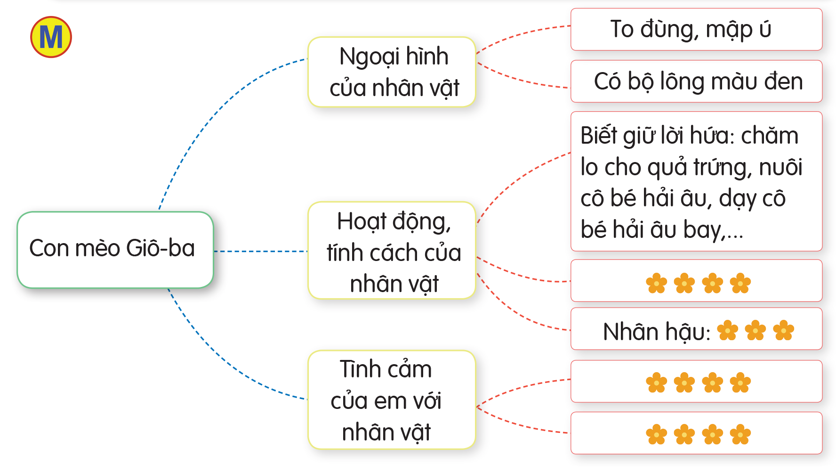
Dựa vào bài tập ở bài viết 1, tìm ý và sắp xếp ý cho đoạn văn giới thiệu một nhân vật văn học mà em đã chọn.

Slide 11
Hoạt động 2:
Tìm hiểu cách tìm ý và sắp xếp ý bằng sơ đồ tư duy

Slide 12

Sơ đồ tư duy trong sách giáo khao giới thiệu nhân vật nào?
Giới thiệu về chú mèo Giô ba

Slide 13
Có mấy ý chính cần tìm, là những ý nào?
Các ý chính cần tìm là: ngoại hình của nhân vật; hoạt động, tính cách của nhân vật; tình cảm của người giới thiệu với nhân vật.

Slide 14
Với mỗi ý chính ta cần làm gì?
Với mỗi ý ta cần tìm các từ ngữ thể hiện nổi bật ý đó.

Slide 15




Khi sử dụng sơ đồ từ duy ta cần chú ý điều gì?
Bỏ bớt những từ không phù hợp hoặc không cần thiết.
Viết ra các từ nêu đặc điểm nổi bật về ngoại hình, hoạt động, tính cách của nhân vật và tình cảm của em đối với nhân vật đó (từ khoá).
Nối các từ khoá có quan hệ với nhau thành nhóm.

Slide 16
Hoạt động 3:
Thực hành vẽ sơ đồ tư duy về nhân vật văn học mình muốn giới thiệu

Slide 17
HS hoàn thành sơ đồ tư duy và báo cáo trước lớp

Slide 18
Tiếng Việt
Tiếng Việt
Tạm biệt và
hẹn gặp lại các em!

